Slide 1

OKUL ÇAĞI DÖNEMİNDE BESLENME
BESİN GRUPLARI GÜNLÜK PORSİYON ALIM MİKTARLARI

Slide 2
BU DÖNEMİN ÖZELLİKLERİ NELERDİR?
Okul çağı:6-12 yaş
Adolesan(çocukluktan ergenliğe geçiş):12-18 yaş grubu çocukları kapsar
Çocukların fizyolojik, psikolojik ve sosyal gelişimleri hızlıdır
Yaşam boyu devam edebilecek davranışları büyük ölçüde bu dönemde oluşur
Bilgi almaya ve alışkanlık kazanmaya en uygun oldukları dönemdir.
Yetişkinlik hastalıklarının gelişimi açısından ise en riskli dönemlerdir
Hızlı büyüme ve gelişimin sağlanabilmesi için çocukların enerji ve besin öğesi gereksinimlerinin yeterli ve dengeli bir şekilde sağlanması gerekir.
Yetersiz ve dengesiz beslenen çocuğun;
Büyüme ve gelişmesi etkilenir,
Hastalıklara karşı dirençsiz olur, sık hastalanır, hastalığı ağır seyreder ve
Okula devamsızlık nedeniyle okul başarısı düşer,
Algılama, dikkat ve bilişsel yetenekler etkilenir.
Bu nedenle;
Okul başarısını arttırmak,
Gelecek nesillerin daha güçlü ve sağlıklı olmalarına temel hazırlamak,
Çocukların bilişsel yeteneklerini geliştirmek için;
ÇOCUKLARIN BESLENMESİ BÜYÜK ÖNEM TAŞIR.

Slide 3
Sağlıklı beslenme besin çeşitliliğine dayalıdır ve günlük gereksinim duyulan enerji ve besin öğelerinin besinlerle vücuda alınması gerekmektedir. Besinlerin bileşimini oluşturan ve insan organizması için gerekli 50’nin üzerinde besin öğesi bulunmaktadır.
Besinler içerdikleri besin öğelerine göre beş grupta toplanmaktadır.
Bunlar;
  1. Süt ve süt ürünleri grubu
  2. Et, yumurta, kuru baklagiller ve yağlı tohumlar grubu
  3. Sebze grubu
  4. Meyve grubu
  5. Ekmek ve tahıllar grubu

Slide 4
1.Süt ve Süt Ürünleri Grubu
Süt ve yoğurt, peynir, kefir, dondurma vb. sutlu tatlılar ve süttozu gibi sütten yapılan ürünlerdir.
Yüksek kalitede protein, kalsiyum, fosfor, çinko, B1(tiamin), B2 (riboflavin), B6, B12 ve niasin olmak üzere birçok besin öğesi için önemli kaynaktır.
Süt ve ürünleri grubunda yer alan yiyecekler, kalsiyumdan zengin olmaları nedeniyle özellikle çocuk ve adolesanlarda kemiklerin ve dişlerin sağlıklı gelişmesinde önemlidir.

Slide 5
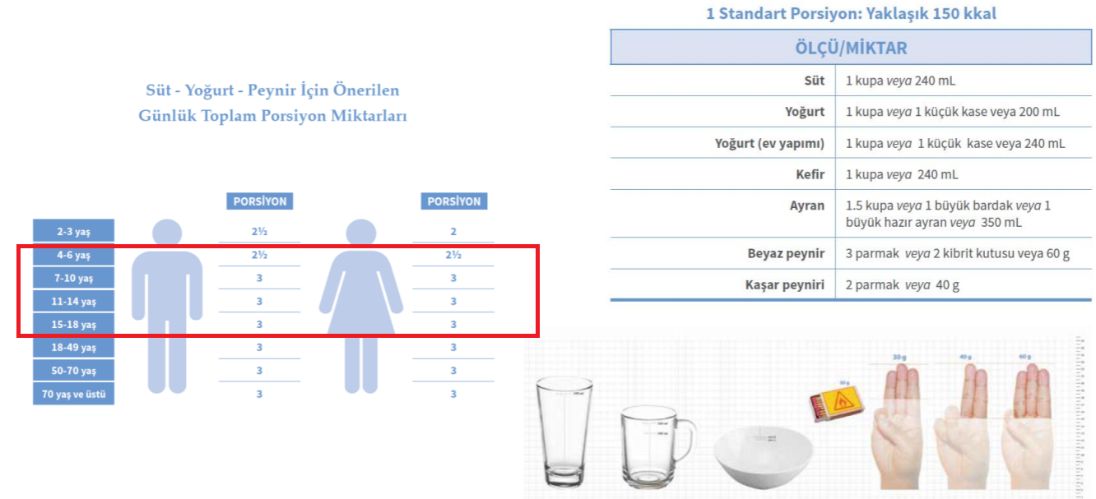

Slide 6
  2. Et, Yumurta, Kuru Baklagiller ve Yağlı Tohumlar Grubu
Et, tavuk, balık, yumurta, kuru fasulye, nohut, mercimek gibi yiyeceklerin yanı sıra ceviz, fındık, fıstık gibi sert kabuklu yemişler/yağlı tohumlar yer alır
İyi kaliteli protein, demir, cinko, fosfor,magnezyum gibi mineraller ile B1, B6, B12ve A vitamini kaynağıdır.
Bu gruptaki yiyecekler
Büyüme ve gelişmeyi sağlar.
Hücre yenilenmesi, doku onarımı ve
Görme işlevinde,
Kan yapımında,
Sinir sistemi, sindirim sistemi ve deri sağlığında gorevi olan besin öğeleri en çok bu grupta bulunur.
Hastalıklara karşı direnç kazanılmasında rolü olan en önemli yiyecek grubudur.

Slide 7
Etin; iyi kalite protein kaynağı olması nedeniyle özellikle protein gereksiniminin arttığı, hızlı büyümenin olduğu, çocukluk dönemlerinde diyette mutlaka yer alması gerekir. Özellikle ette bulunan demirin vücutta kullanılabilirliği yüksek olduğundan demir eksikliği anemisini önlemede önemli yeri vardır.
Özellikle yağlı balıklar n-3 (omega 3) yağ asitleri yönünden oldukça zengindir haftada en az 2 kez balık yenmesi önerilir.Diyetle yeterli miktarda n-3 yağ asitleri alımı çocuklarda beyin gelişimi için önemlidir.
Yumurta proteinlerinin %100 oranında vücut proteinlerine dönüştüğü bilinmektedir Protein kalitesi yüksek olduğu için cocukların her gün bir adet yumurta tuketmesi yararlıdır.
Özellikle et ve yumurtanın bulunmadığı durumlarda,diyette kuru baklagiller arttırılarak protein gereksinmesi karşılanabilir. Ancak protein kalitesi düşüktür. Kuru baklagiller belirli
oranda tahıllarla karıştırılır ve iyi pişirilirse protein kalitesi yükselir.

Slide 8
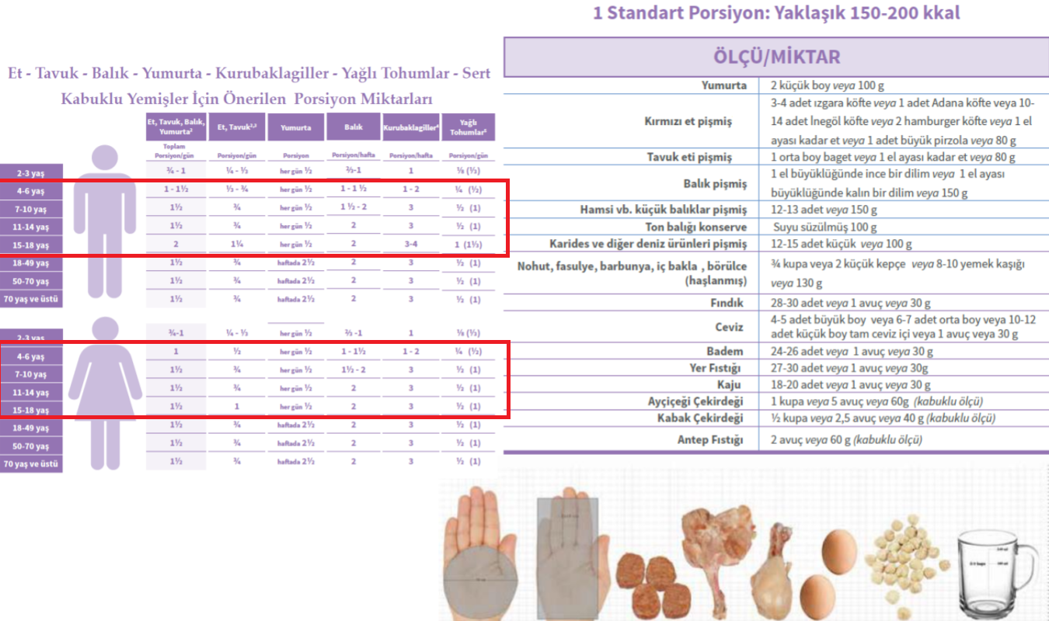

Slide 9
  3. Sebze Grubu 4.Meyve Grubu
Mineraller ve vitaminler bakımından özellikle folat (folik asit), A vitaminin on ögesi olan beta-karoten, E, C, B2vitamini, kalsiyum, potasyum, demir, magnezyum,posa ve diğer antioksidan özellikte olan bileşiklerden zengindir. Vücuttan bazı zararlı maddelerin atılmasına içerdikleri bu maddeler yardımcı olur.
Bu yiyecek grubu;
Büyüme ve gelişme,
Hücre yenilenmesi, doku onarımı,
Deri ve göz sağlığı,
Diş ve diş eti sağlığı,
Kan yapımı,
Hastalıklara karşı direncin oluşumunda etkindir.
Farklı meyveler ve sebzeler içerdikleri besin ögeleri ve miktarı bakımından farklı olduğundan gün içerisinde tüketimlerinde çeşitlilik sağlanmalıdır
Her gün koyu sarı renkli (havuç, patates),koyu yeşil yapraklı (ıspanak, marul, kıvırcık, pazı, semizotu, brokoli vb.), nişastalı (patates, bezelye) ve diğer sebzeler (domates,soğan, taze fasulye) dengeli bir şekilde tüketilmelidir.
Meyvelerde turunçgiller grubu ve uzumsu meyveler (çilek, ahududu, böğürtlen, yaban mersini, karadut gibi) ve diğer üzümler C vitamini ile çeşitli antioksidanlardan zengin iken elma, muz, kayısı vb. meyveler potasyumdan zengindir.

Slide 10
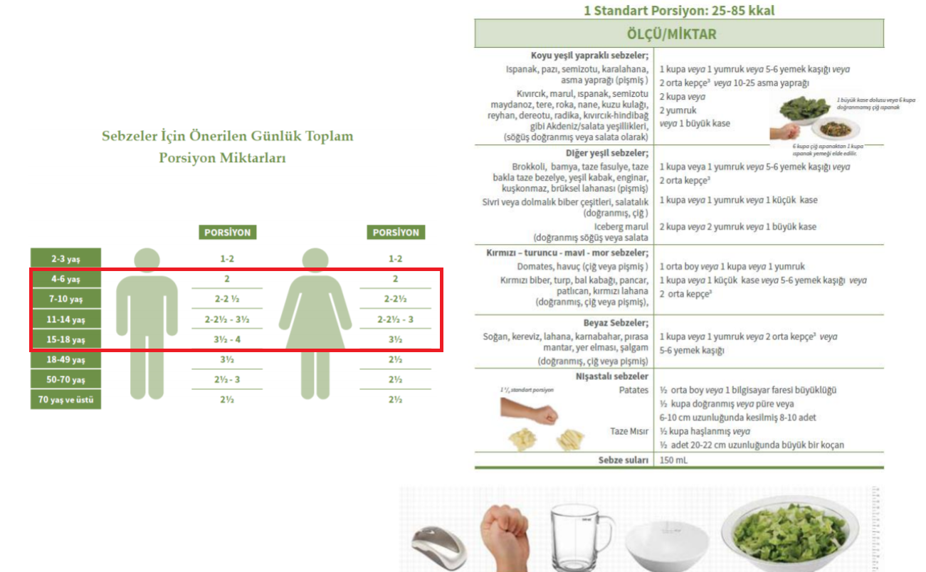

Slide 11
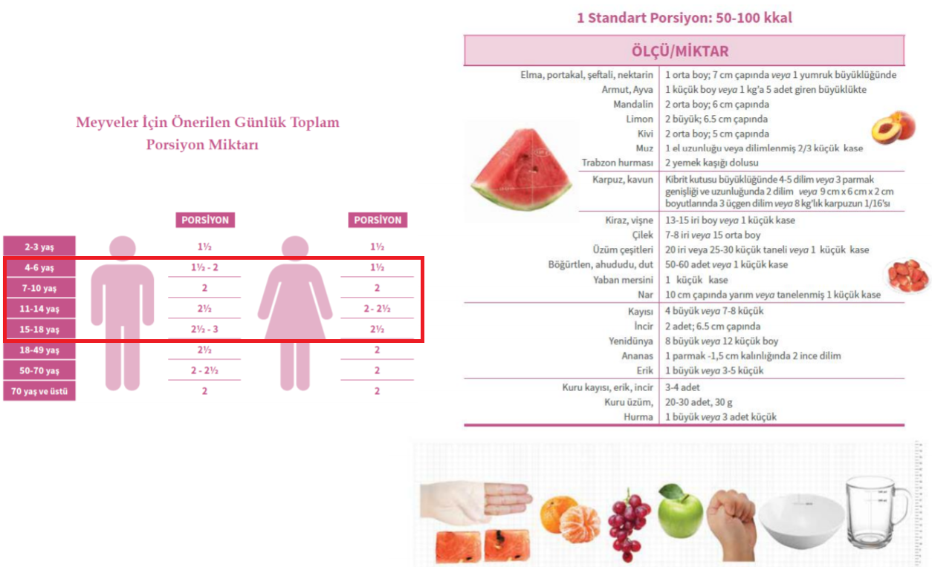

Slide 12
5.Ekmek ve Tahıllar Grubu
Ekmek, pirinç, makarna, erişte, kuskus, bulgur, ve kahvaltılık tahılları içerir.
Karbonhidrat içeriği yüksek olması nedeniyle tahıllar vücudun temel enerji kaynağıdır.
Sinir, sindirim sistemi ile deri sağlığı ve hastalıklara karşı direnç oluşumunda önemli görevleri vardır.
En fazla tüketilen tahıl ürünü ekmektir. Mayalı ekmeklerdeki bazı minerallerin (çinko, bakır, demir gibi) emilimleri daha kolaydır dolayısıyla besin değerleri daha yüksektir. Bundan dolayı mayasız yufka, bazlama gibi ekmek tüketiminden kaçınılmalı, ekmek tüketirken tam tahıl unlarından veya karışık tam tahıl unlarından mayalandırılarak yapılanlar tercih edilmelidir.
Tam tahıllar demir, magnezyum, selenyum, B vitaminleri ve diyet posası gibi besin ögelerinin kaynağıdır. Ayrıca pirinç yerine buğdaydan yapılan bulgur tercih edilmelidir.
Önerilen toplam tahıl tüketiminin en az yarısı tam tahıl olmalıdır.

Slide 13
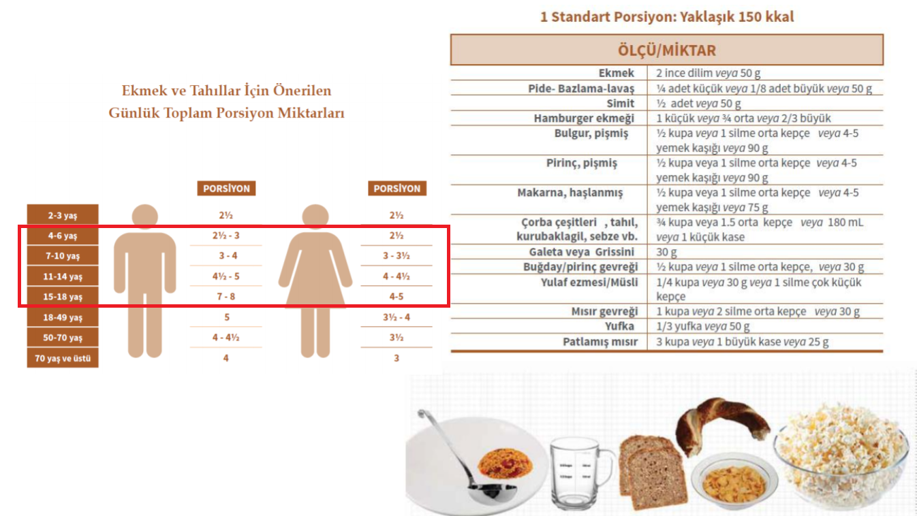

Slide 14


Slide 15
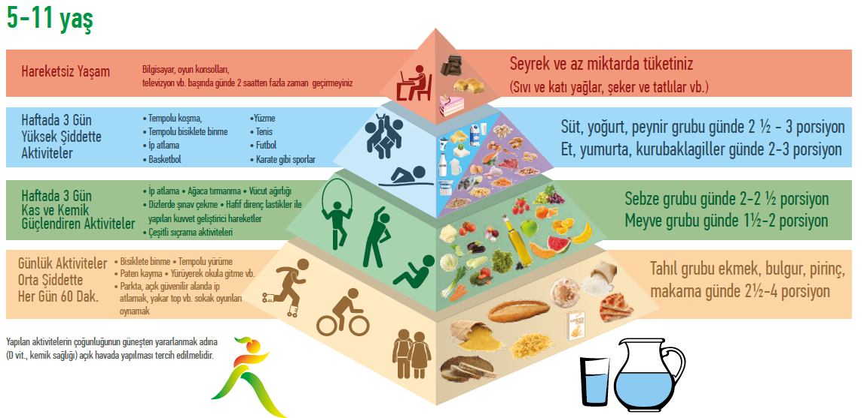

Slide 16
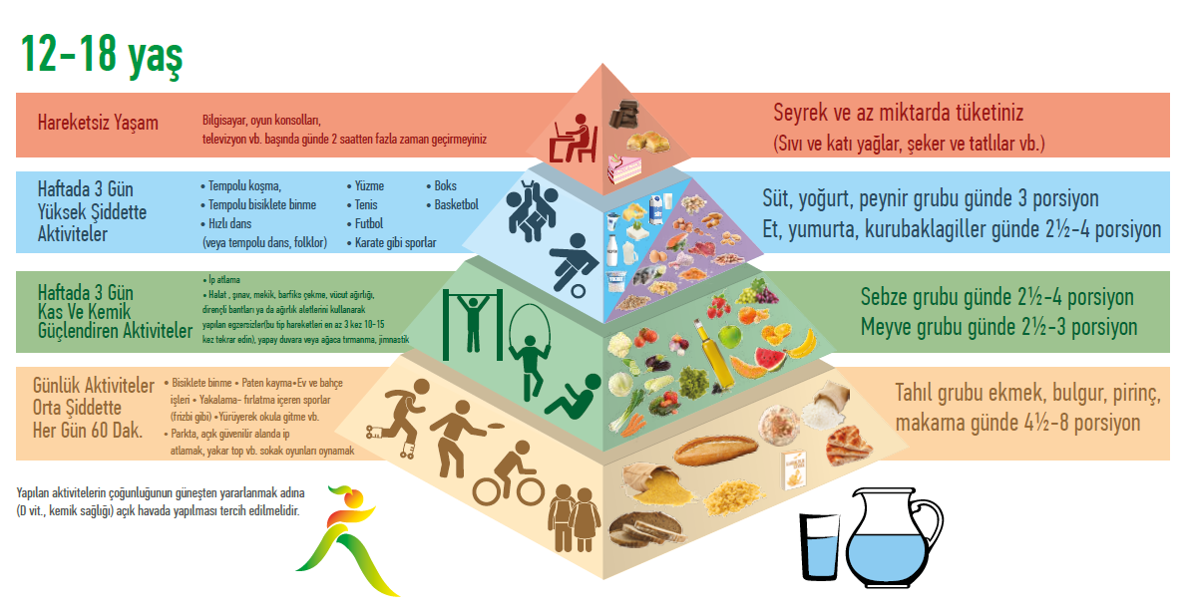
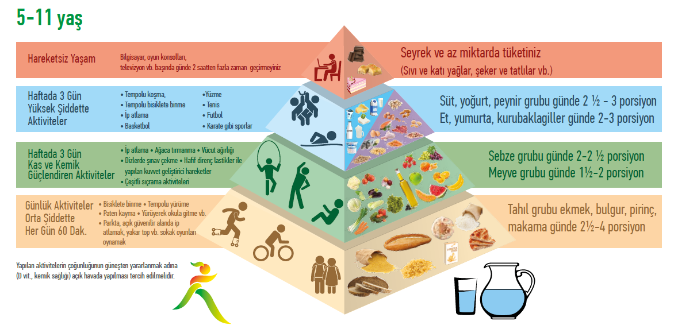

Slide 17
“Türkiye Beslenme Rehberi TÜBER 2015”, T.C. Sağlık Bakanlığı Yayın No: 1031, Ankara 2016
https://hsgm.saglik.gov.tr/depo/birimler/saglikli-beslenme-hareketli-hayat-db/Turkiye_Beslenme_Rehberi_TUBER_18_04_2019.pdf
2. ‘’Toplu Beslenme Sistemleri (Toplu Tüketim Yerleri) İçin Ulusal Menü Planlama Ve Uygulama Rehberi’’ T.C. Sağlık Bakanlığı Yayın No: 1184, Ankara 2020
https://hsgm.saglik.gov.tr/tr/beslenmehareket-yayinlar1/rehberler

